Slide 1
psychiatrie thuis

Slide 2
welkom
5 minuten even bijpraten met elkaar voor we gaan beginnen.

Slide 3
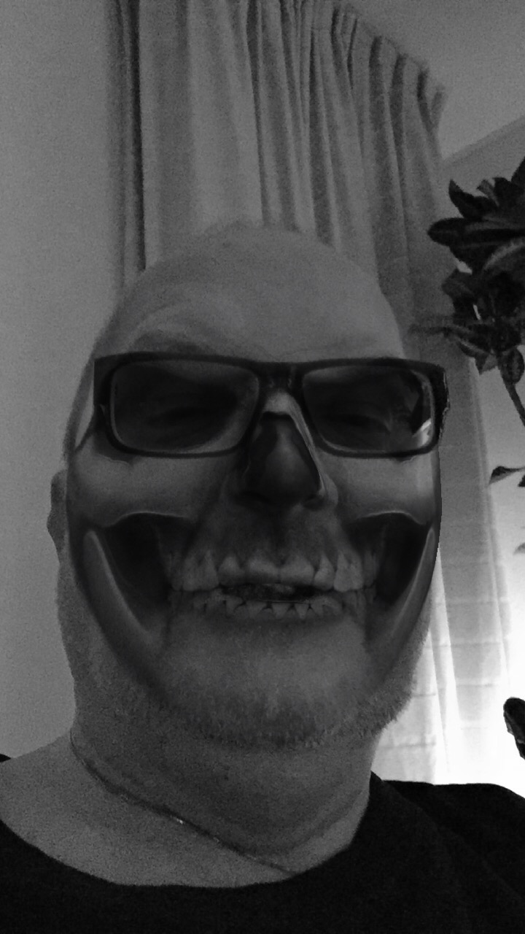
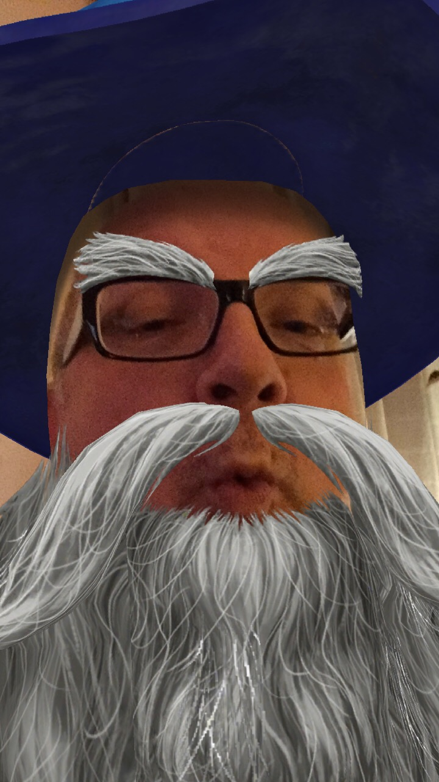
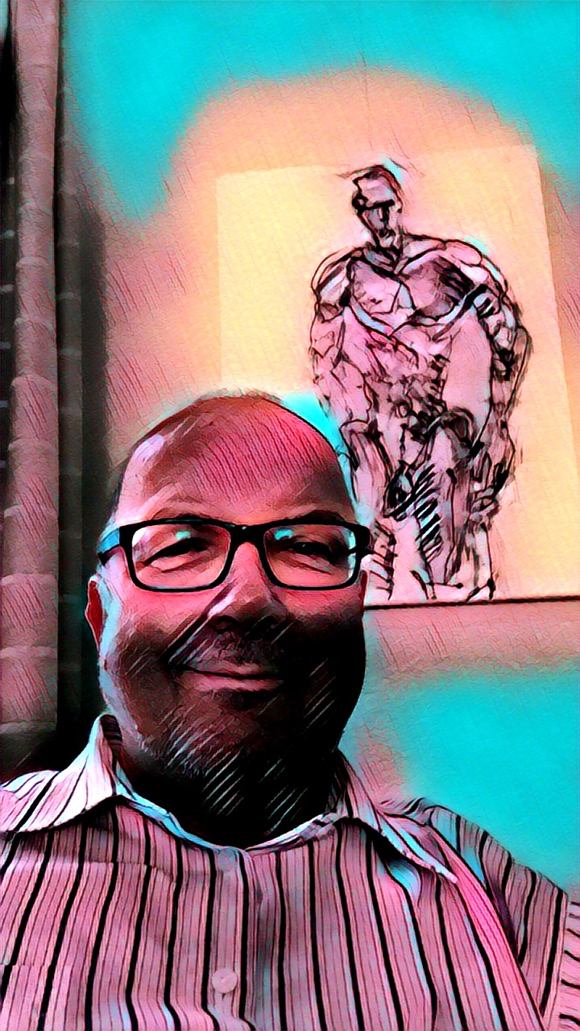
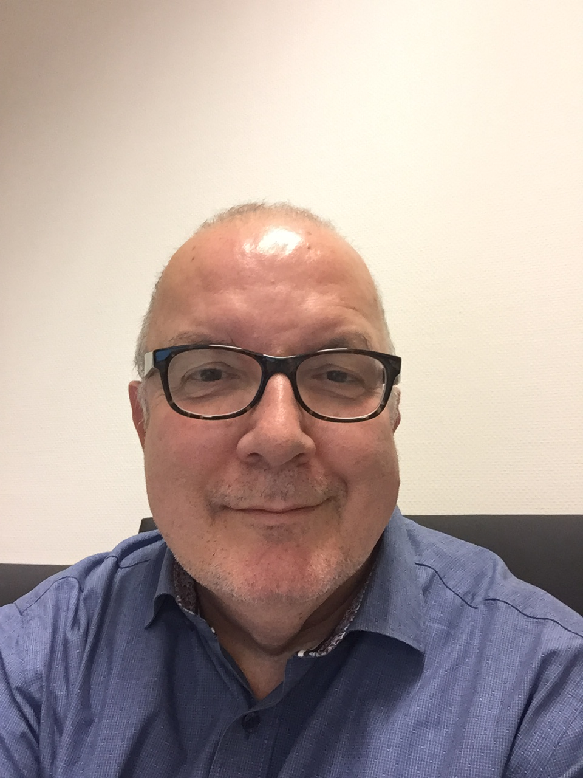
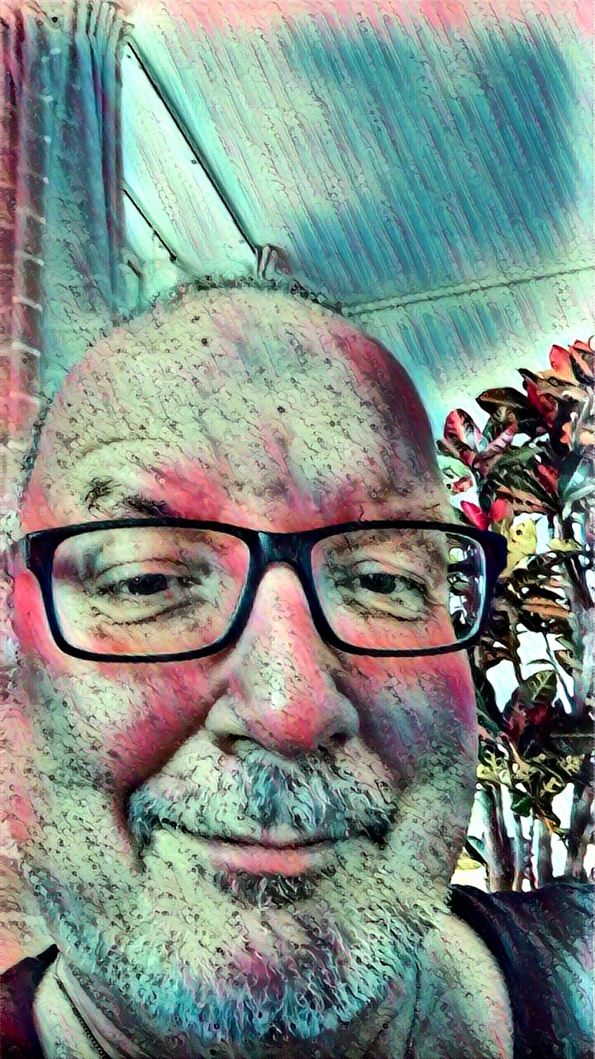
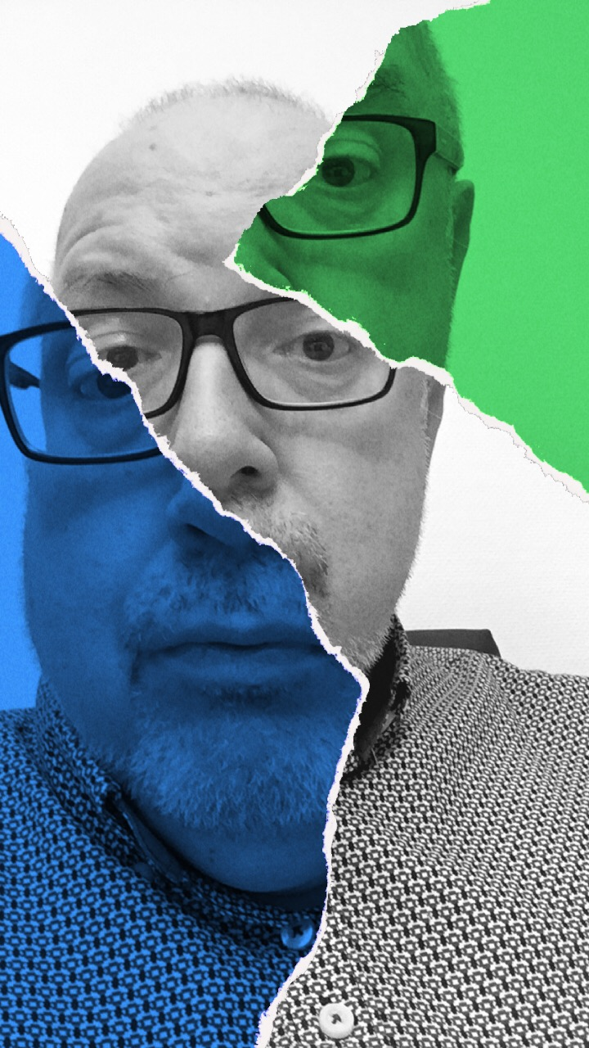
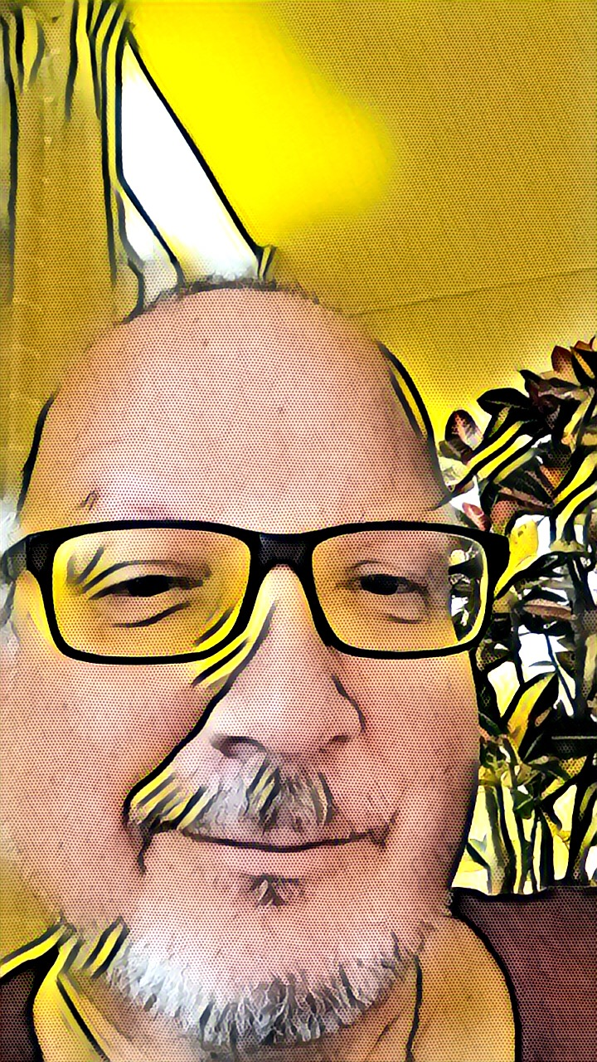
even voorstellen

Slide 4
opzet en doel
opzet van deze middag:
huishoudelijke informatie
informatie verstrekken
jullie vragen hierover
korte pauze
situaties die jullie meemaken in het werk
korte evaluatie
doel :
beetje inzicht krijgen in psychiatrische problematiek die jullie tegen kunnen komen
antwoord op jullie vragen die jullie in de praktijk tegenkomen
Jullie krijgen de PowerPoint en een reader met theorie en tips per
e-mail toegezonden

Slide 5
depressie

Slide 6
filmpje
“Depressie bij jongeren”
https://youtu.be/QeD0el2eQcQ

Slide 7
wat is een depressie ?
Depressie:
de belangrijkste kenmerken zijn een aanhoudend depressieve stemming en het verlies van belangstelling (langer dan 3 aaneengesloten weken)
daarnaast zijn er symptomen als afgenomen of toegenomen eetlust en gewicht
insomnia of hypersomnia (niet kunnen slapen of alleen maar slapen)
moeheid en energieloosheid, structuurloosheid
afgenomen concentratie en besluiteloosheid
gevoelens van waardeloosheid en schuld
veel met de dood bezig zijn en zelfmoordgedachten, -plannen of -pogingen

Slide 8
Hoe uit zich dit ?
neerslachtige stemming
snel geïrriteerd zijn
erg moe of uitgeput zijn
lusteloos zijn, nergens zin in hebben
weinig tot geen gevoel van eigenwaarde
minder belangstelling voor werk of hobby’s
geen contact met anderen willen, afspraken afzeggen
niets te zeggen hebben
geen emoties voelen
denken aan de dood
slecht slapen of juist veel slapen, vroeg wakker worden
minder of juist meer gaan eten
weinig zin in seks, impotentie, frigide

Slide 9
Wat kan iemand zelf doen ?
blijf in contact met anderen. Als je een depressie hebt, wil je je vaak terugtrekken, jezelf afzonderen Je hebt geen zin om naar buiten te gaan of anderen onder ogen te komen.
blijf lichamelijk actief op een passende manier. De vermoeidheid, het gebrek aan energie en de lusteloosheid veroorzaken soms een volkomen lichamelijke inactiviteit. Toch is juist beweging belangrijk in het doorbreken van het depressieve gevoel en gedrag, al is het maar een rondje in huis lopen of gewoon boodschappen doen.
verander zo weinig mogelijk aan het slaappatroon. Ga niet eerder naar bed, blijf niet langer liggen dan gewoonlijk.
In reader staan meer tips

Slide 10
Wat kan jij of anderen doen ?
verdiep je in wat het betekent om depressief te zijn. Iemand die depressief is, heeft daar soms geen energie voor..
bij een ernstige depressie is professionele hulp en inschatting van risico’s noodzakelijk. Neem contact op met jouw leidinggevende en bepaal samen de te volgen stappe. Wees alert op gedachten over suïcide (zelfdoding).
geef zo weinig mogelijk goedbedoelde adviezen. Dat blijkt bij mensen met een depressie averechts te werken.
voor iemand die in depressief is, is een luisterend oor vaak heel belangrijk. Luisteren betekent: laten uitpraten, meedenken en proberen te begrijpen hoe de ander zich voelt. Probeer de ander niet te veroordelen of af te keuren. Geef de ander complimenten voor de dingen die hij zelf probeert te doen.
Let goed op jezelf.
In reader staan meer tips en verwijzingen naar You Tube-filmpjes

Slide 11
psychose

Slide 12
filmpje
“ Niels heeft een psychose “
https://youtu.be/Cg8hyR4BSkE

Slide 13
wat is een psychose ?
soms gaan psychotische ervaringen zo overheersen dat iemand aan weinig anders meer kunt denken en dat diegene er ook naar gaat handelen. Iemand denkt bijvoorbeeld achtervolgd te worden door de CIA en gaat daar over klagen bij de politie en de Amerikaanse ambassade. Het denken volgt de logica van de psychose. Een botsing met de wereld om je heen is dan onvermijdelijk.
de omgeving vindt vaak dat iemand vreemd bezig is en wilt de hulpverlening inschakelen.
zelf ervaart diegene zijn psychose heel anders: je hebt het gevoel dat juist de omgeving veranderd is en dat andere mensen raar doen: JIJ voelt je bedreigd.

Slide 14
hoe uit zich dit?
psychotische symptomen of kenmerken zijn o.a. hallucinaties en wanen
psychosegevoeligheid kan hand in hand gaan met manie en depressie.
mensen met psychose ervaren problemen in de informatieverwerking. Dit kan gaan over het herkennen van de toon van een gesprek (bedoelt iemand iets grappig of letterlijk), het herkennen van gelaatsuitdrukkingen (kijkt iemand boos of blij), problemen in het schakelen tussen situaties, problemen in het filteren van informatie en moeite hebben met dubbele betekenissen.
Meer informatie in reader

Slide 15
tips voor jezelf
blijf in contact met mensen in de omgeving, ook als men de behoefte hebt om zichzelf te isoleren.
bespreek je ervaringen met iemand die je vertrouwt. Dit kan een familielid zijn, maar ook je huisarts of voetbaltrainer.
blijf goed voor jezelf zorgen: goede maaltijden en voldoende slaap is belangrijk.
probeer stress te voorkomen. Bespreek eventueel met je mentor of studiebegeleider dat je het even rustiger aan doet, of overleg met je leidinggevende op het werk.
wees extra voorzichtig met drugs en alcohol. Als je niet zo goed in je vel zit, kan dit psychotische klachten verergeren.
vraag om hulp!
In reader staan meer tips

Slide 16
tips voor jou en anderen
als er kinderen zijn: leg het kind uit dat mama/papa in de war is en hulp nodig heeft
creëer zo veel mogelijk rust
geef iemand ook fysiek de ruimte
ga niet in discussie en neem waar nodig afstand
motiveer de persoon om vrijwillig professionele hulp te zoeken
zorg ook voor jezelf!
In reader staan meer tips en verwijzingen naar You Tube-filmpjes

Slide 17
Persoonlijk-heidsstoornis

Slide 18
filmpje
“ Wat is borderline problematiek ?”
https://youtu.be/EKqKj8bFfg0

Slide 19
wat is een persoonlijk-heidsstoornis ?
bij een persoonlijkheidsstoornis is iemands persoonlijkheid zó verstoord is dat diegene en zijn omgeving er hinder van heeft en het aanpassen aan situaties niet of minder goed lukt.
de persoonlijkheidstrekken vormen samen een star en niet-flexibel patroon, en het is moeilijk om van dat patroon af te wijken.
de persoonlijke eigenschappen zijn zo extreem dat de betreffende en zijn omgeving er voortdurend veel last van heeft.
daardoor ontstaan grote problemen in het dagelijks leven, in relatie met partner, familie en vrienden en op het werk.

Slide 20
hoe uit zich dit ?
telkens terugkerende conflicten met mensen in de omgeving
instabiel levenspatroon en niet goed richting aan het leven weten te geven
extreme gevoelsuitingen en sterke stemmingswisselingen
vinden dat regels alleen gelden voor anderen, slecht kritiek verdragen en steeds in het middelpunt van de belangstelling willen staan
niet alleen kunnen zijn of voortdurend bang zijn om in de steek gelaten te worden
steeds bang zijn het niet goed te doen en daarom uitjes, iets nieuws ondernemen, een praatje aangaan, proberen te vermijden
In reader staan meer kenmerken

Slide 21
tips
met een gebruiksaanwijzing zou het allemaal een stuk simpeler zijn, maar zo eenvoudig ligt het niet. Want een persoonlijkheidsstoornis kan complex zijn.
er zijn allerlei onderliggende redenen voor wat eruit ziet als ‘raar’ gedrag. De symptomen zijn alleen maar de buitenkant. Achter dat uiterlijk vertoon gaat er vaak heel wat schuil, zoals onzekerheid, faalangst, of een minderwaardigheidscomplex.
let op jezelf
In de reader staan meer tips en verwijzingen naar You Tube-filmpjes

Slide 22
vragen ?
korte vragen over voorafgaande ?

Slide 23
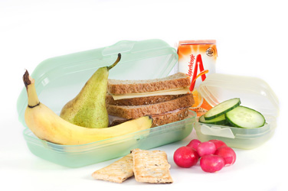
PAUZE

Slide 24
wat maken jullie mee bij mensen thuis ? wij hebben hier ruim de tijd voor !

Slide 25
korte evaluatie
wat vond je van deze middag ?
hoe was de opzet ?
wat vind je van de presentatie/zinvol/presentator ?
heb je er wat van geleerd ?
heb je nog vragen, mail ze mij gerust: g.dierx@zuyderland.nl

Slide 26
bedankt voor jullie aandacht en een fijne dag verder !

